Slide 1
STAGES NATIONAUX DE RENTREE
2023
FORMATION

Slide 2
01
Modules de lutte contre les dérives en FOAD
02
Nouvelles qualifications fédérales
03
Projet Excellence Kata territorial
04
Calendrier national
05
Guide du dirigeant
06
Plan Emploi France Judo

Slide 3
Lutte contre les dérives Modules FOAD
1

Slide 4
Deux modules obligatoires pour la rentrée
SNR 2023 - Formation
La lutte contre les violences et les dérives de comportements est une priorité nationale et une obligation au sein des fédérations et des clubs pour les dirigeants et enseignants.
Deux modules en formation à distance simples d’accès et financés par l’OPCO :
Ethique et déontologie
Lutte contre les violences
Ces modules sont intégrés dès la rentrée 2023 à toutes les formations initiales d’enseignants.
Les accompagnants en compétition devront avoir validé ces modules dès la rentrée
Les démarches de financement sont simples et rapides, les clubs peuvent contacter leur RAF ou le service formation pour être accompagnés.
Inscriptions sur dojoacademy.fr
Contact : Virginie Amaté – Service Formation – formation@ffjudo.com

Slide 5
MODULE 2 FORMATION : LUTTE CONTRE LES VIOLENCES
DIFFUSION
MISE EN OEUVRE
PUBLICS CIBLE
TEASER VIDEOS
“cliquer ici”
Echéanciers de déploiement sur les territoires
Dirigeants
Enseignants - Stagiaires
Arbitres
….

Slide 6
Nouvelles qualifications fédérales
2

Slide 7
Deux nouvelles qualifications fédérales
SNR 2023 - Formation
Disparition du CFEB et de la qualification d’animateur suppléant.
Deux nouvelles qualifications fédérales délivrées par les ligues :
Le Certificat d’Assistant Professeur qui ne permet pas d’exercer en autonomie pédagogique.
Le Certificat d’Animateur Fédéral valable trois saisons qui permet d’exercer bénévolement en autonomie pédagogique.
Ces modules sont intégrés dès la rentrée 2023 à toutes les formations initiales d’enseignants.
Pour connaitre les exigences préalables et le parcours de formation, consultez l’annexe 2 du règlement intérieur fédéral (nouveau texte voté à l’AG fédérale 2023 de Marseille).
Contact : Laurent Perrin – formation@ffjudo.com

Slide 8
Projet excellence Kata territorial
3

Slide 9
Le projet excellence Kata dans les territoires
SNR 2023 - Formation
L’objectif du projet excellence kata est d’accompagner tous les licenciés en complément de leur pratique en club pour développer des objectifs techniques précis dans le cadre de la préparation de leur kata.
Les experts nationaux se déplacent dans votre territoire en partenariat avec votre OTD
Des passerelles sont mises en place avec les passages de grades et les parcours de formation.
Inscriptions par l’extranet aux dates proposées avec votre OTD
Informations sur dojo.academy.fr
Contact : formation@ffjudo.com

Slide 10
Calendrier national
4

Slide 11
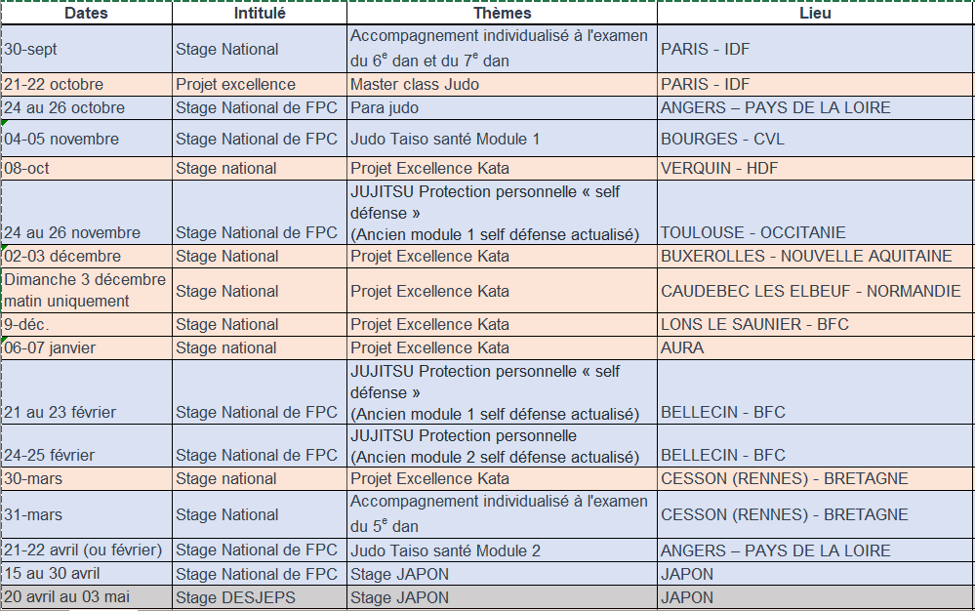
Calendrier national des stages
SNR 2023 - Formation
Informations et inscriptions dojo.academy.fr

Slide 12
Guide du dirigeant
5

Slide 13
Le guide du dirigeant version longue
SNR 2023 - Formation
Des nouveaux chapitres viennent compléter le guide sorti l’année dernière pour accompagner les nouveaux dirigeants dans leur prise de fonction
En complément des étapes incontournables pour la gestion du club, vous trouverez en complément toutes les informations thématiques suivantes :
Projet club
Développement
Communication/Marketing
Ressources administratives
Emploi et service civique
Un format numérique accessible depuis le site fédéral et le nouvel extranet fédéral (espace club)
Contact : formation@ffjudo.com

Slide 14
Plan Emploi France Judo
6

Slide 15
LIEN DE PRESENTATION CLUB
*envoi aux clubs et disponible extranet
PLAQUETTE
*site FFJDA et extranet
POINT DE SITUATION
1
2
3
MISE EN OEUVRE &
INSTRUCTION
TEMPS DE PRESENTATION
COMMUNICATION
AG FFJDA
AG OTD
DTR - RAF
REGROUPEMENTS CT
2 WEBINARS CLUBS
66 STRUCTURES DEPOSITAIRES
VERIFICATION DE LA COMPLETUDE DES DOSSIERS
TABLEAU DE SUIVI POUR INSTRUCTION TECHNIQUE
2 à 3 COMMISSION D’INSTRUCTION A LA RENTREE
TRAITEMENT AU FIL DE L’EAU
COMMUNICATION AUX CLUBS SUR LE MONTANT DE L’AIDE
CONVENTIONNEMENT
COMMUNICATION AUX OTD

Slide 16
CONTACT
Service Formation
formation@ffjudo.com
01 40 52 16 33

